Slide 1
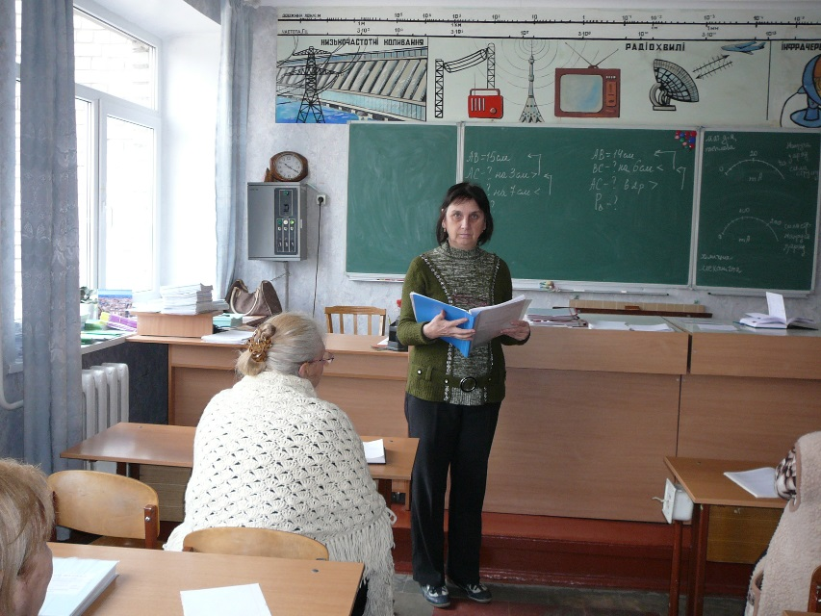
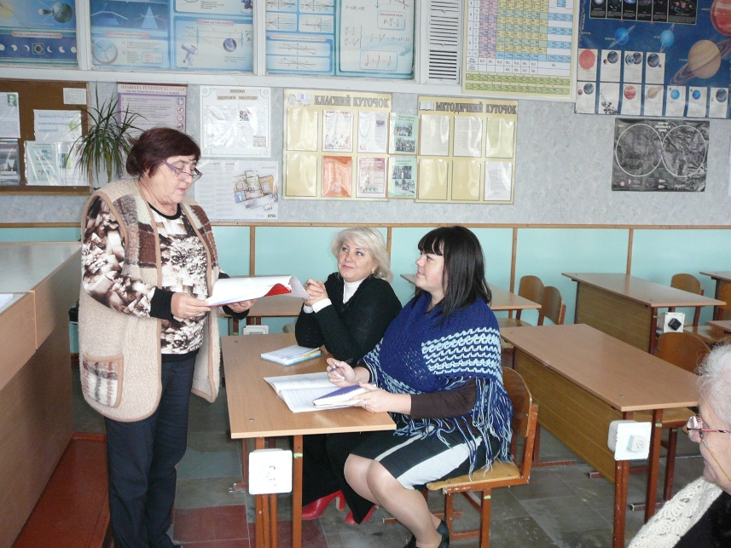
Методичний бюлетень ПМК вчителів природничо-математичного профілю
Тема: Проблеми формування соціальної компетентності в контексті виконання навчальних програм та державних освітніх стандартів.
Дата проведення 19.10.2015 р.
Засідання ПМК № 2
Слухали:
1. Керівника МО вчителя математики та фізики Тереб Л.В., яка ознайомила з процесами формування соціальних компетенцій в учнів на уроках.
2. Вчителя математики Ляш С. І., яка ознайомила з основною метою освітньої галузі “Математика” і формування в учнів математичної компетентності.
3. Вчителя хімії Савенко І. В., яка ознайомила з соціальним значенням хімії, її зв'язками з різними сторонами матеріального і культурного життя суспільства.
4. Вчителя математики, Радченко С.П.., яка розповіла про переорієнтацію процесу навчання на розвиток особистості учня на уроках математики.
5. Вчителя інформатики, Зінченко В.В., який звернув увагу учителів на те, що одним із найважливіших завдань компетентісно спрямованої освіти є виховання соціальної зрілості учня як визначального фактора життєвого успіху людини.
6. На засіданні вчителі природничо – математичного напрямку розглянули методичні рекомендації щодо викладання профільних предметів. Особлива увага приділялась викладанню предметів на паралелі 5 – 7 класів за новою програмою.

Slide 2
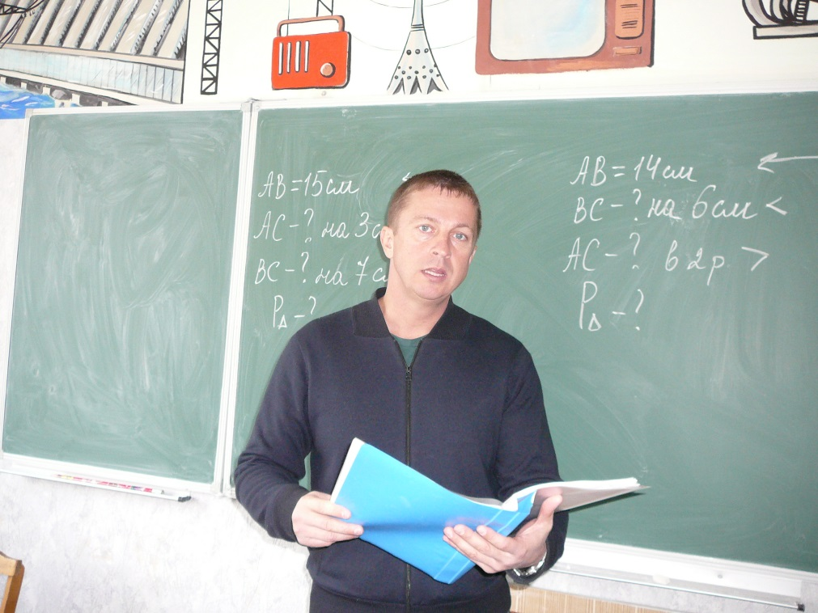
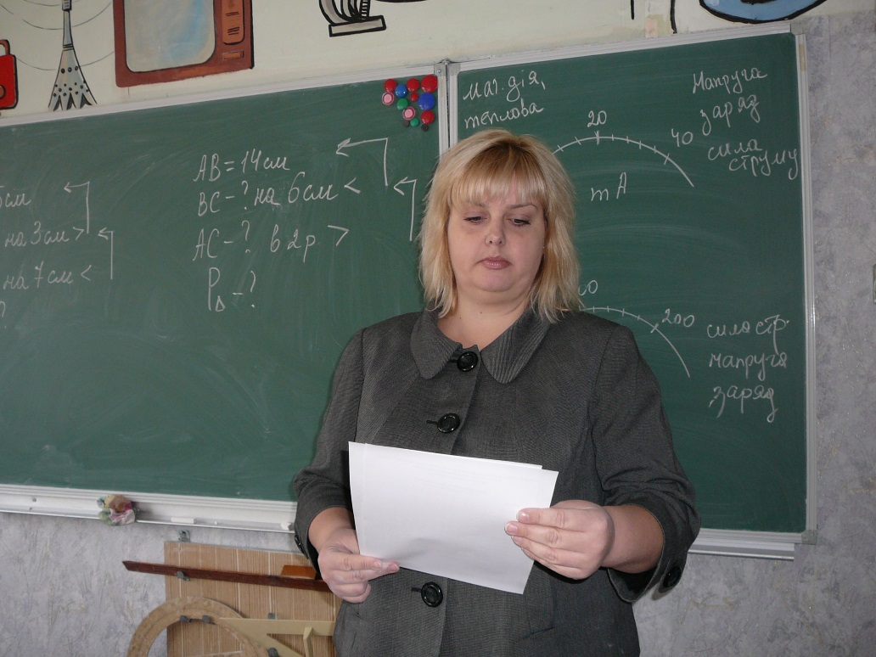
Ухвалили:
- Процеси формування соціальних компетенцій в учнів на уроках.
- Найважливіші завдання компетентісно спрямованої освіти.
- Напрямки переорієнтації процесу навчання на розвиток особистості.
- Методичні рекомендації щодо викладання профільних предметів на паралелі 5 – 7 класів за новою програмою.

